Slide 1
Klasificiranje
Vesna Dedič
Logos.si
04 20 13 420
Vesna.dedic@logos.si

Slide 2
Klasificiranje prinaša pozitivne pridobitve, ki so se izoblikovale skozi desetletja uporabe
Klasificiranje v šolstvu od leta 2006

Slide 3
Klasificiranje
Je številčenje dokumentov
s klasifikacijskim znakom,
ki ponazarja vsebino dokumenta,
skladno s klasifikacijskim načrtom.

Slide 4
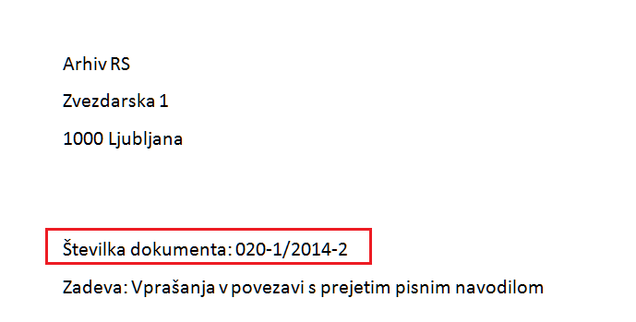
020 – klasifikacijski znak
1 – zaporedna številka zadeve v okviru klasifikacijskega znaka 020
2014 – letnica nastanka zadeve
2 – drugi dokument v tej zadevi

Slide 5
Knjiga prejete - izdane pošte
Elektronska evidenca

Slide 6
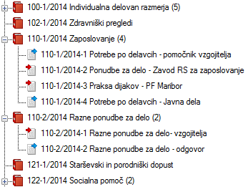
„Fascikel„ - Registrator = Zadeva

Slide 7
Klasificiranje po vsebini dokumenta

Slide 8
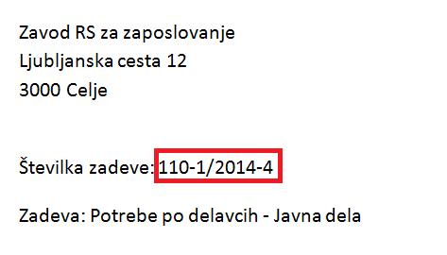
Številka dokumeta
Na prejeti dokument številko vpišete ročno
Na izhodni dokumet številko kopirate

Slide 9
Klasifikacijski načrt - razredi
0. Država in družbena ureditev
1. Delo, družina, zdravje in socialne zadeve
2. Notranje zadeve
3. Gospodarstvo, kmetijstvo, gozdarstvo, prehrana, okolje, prostor, promet in zveze
4. Finance, javne finance in državno premoženje

Slide 10
Klasifikacijski načrt - razredi
5. Zunanje zadeve
6. Vzgoja in izobraževanje, kultura, šport in znanost
7. Pravosodje
8. Obramba ter zaščita, reševanje in pomoč
9. Zadeve zunaj razreda od 0 do 8

Slide 11
Klasifikacijski načrt

Slide 12
Kateri klasifikacijski znak
je primeren za moj dokument?
KZ 102 in KZ 163 – zdravniški pregled
KZ 013, KZ 6007, KZ 900 – zapisnik
Individualna obravnava dijaka???

Slide 13
Modul Pošta uporabljen v praksi
V uporabi od leta 2007
Razvit v sodelovanju s pokrajinskimi arhivi
Digitalno gradiv se od leta 2009 hrani v e-arhivu Pošte Slovenije.

Slide 14
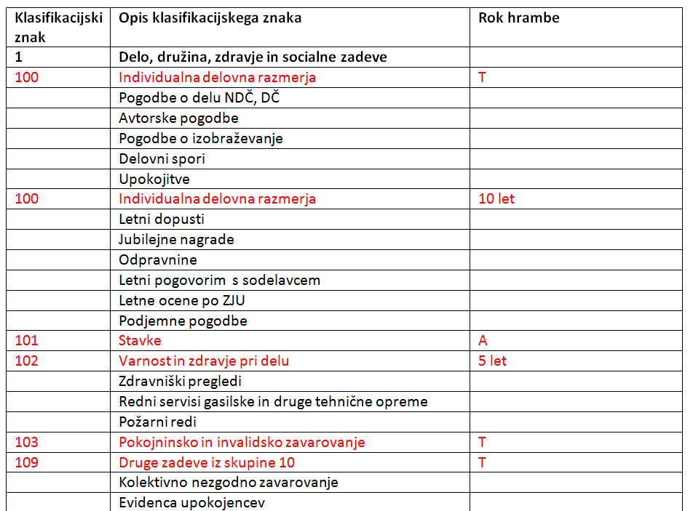
Prednastavljene zadeve

Slide 15
Več zadev za en klasifikacijski znak
Različni roki hrambe znotraj enega znaka
110-1/2014 Zaposlovanje (50 let od nastanka)
Potrebe po delavcih
Objave prostih delovnih mest
110-2/2014 Razne ponudbe za delo (5 let)
Javna dela
Počitniško in študentsko delo
Štipendiranje

Slide 16
Več zadev za en klasifikacijski znak
Različne osebe skrbijo za zadevo
(z dokumenti lahko dela več oseb )
100-1/2014 Pogodbe o delu (tajnica)
100-2/2014 Letni pogovori s sodelavci (ravnatelj/ica)
100-3/2014 Jubilejne nagrade (računovodkinja)

Slide 17
Več zadev za en klasifikacijski znak
Različne vsebine
122-1/2014 Vse subvencije
ali
122-2/2014 Subvencija šolske prehrane
122-3/2014 Subvencija strokovne ekskurzije
122-4/2014 Subvencija učbenikov

Slide 18
Več zadev za en klasifikacijski znak
Dosje otroka (vrtec, svetovalno delo ...)
60303 –1/2014 Individualno delo Ime Priimek
60303 -2/2014 Individualno delo Ime Priimek
60303 -3/2014 Individualno delo Ime Priimek

Slide 19
Dnevno delo
Skeniranje dnevne dokumentacije
Evidentiraje in klasificiranje
Dodeljevanje dokumentov v potrjevanje

Slide 20
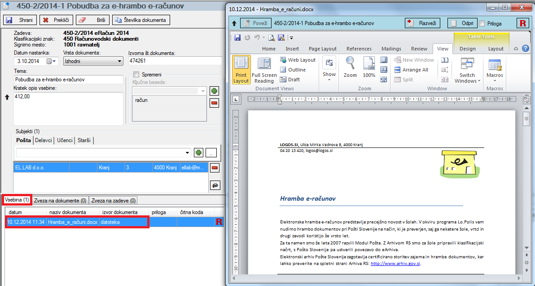
Arhiviran dokument

Slide 21
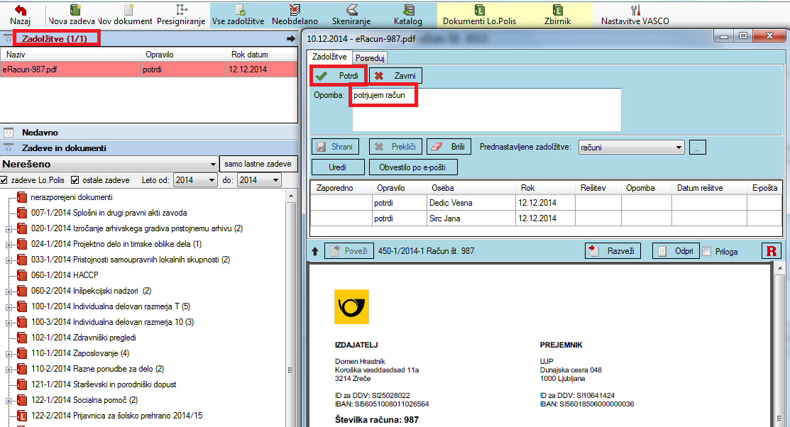
Potrjevanje

Slide 22
SAOP, VASCO in drugi
Samodejno evidentiranje računov in priponk

Slide 23
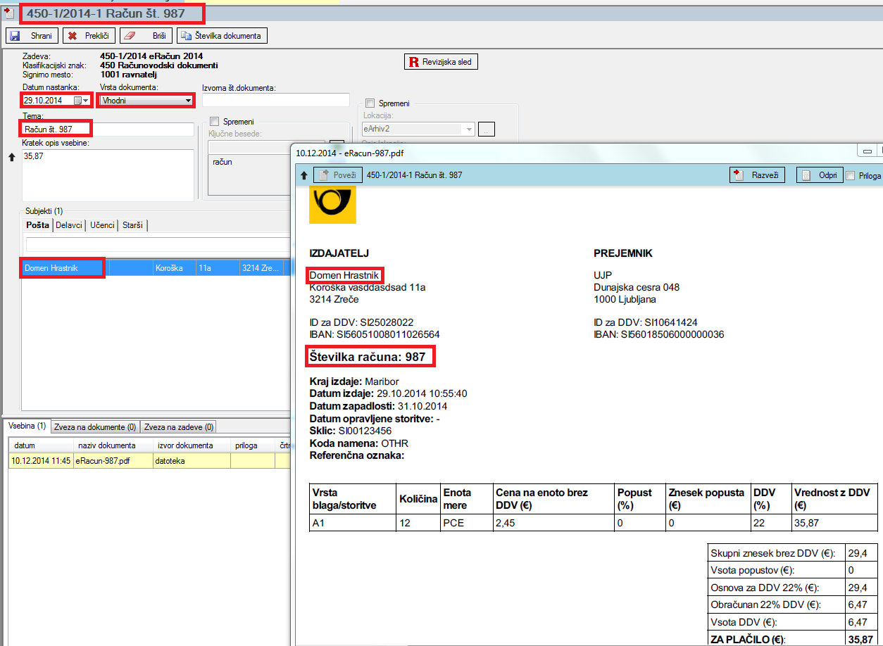

Slide 24
Zaključevanje zadeve
Ob zaključku vsebine (zaključen razpis)
Ob koncu šolskega leta
Ob koncu koledarskega leta
Ob izteku veljavnosti odločbe o individualni obravnavi otroka (lahko odprto ves čas obravnave)

Slide 25
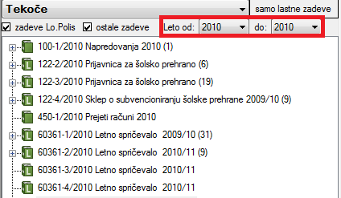
Evidenca rešenih zadev
Tekoča zbirka = zbirka rešenih zadev

Slide 26
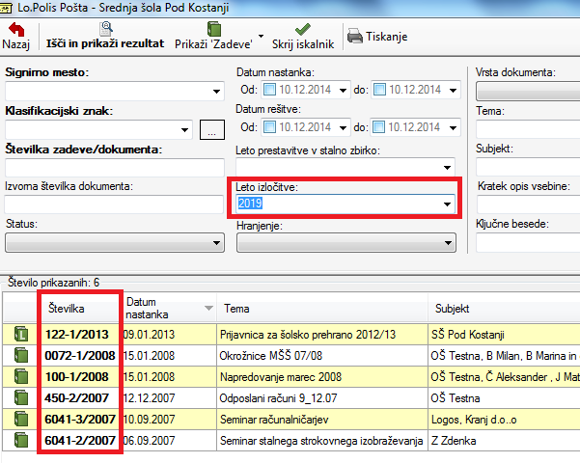
Seznami za uničenje gradiva
Samodejno se oblikuje seznam vseh zadev, ki jim je potekel rok hrambe v izbranem letu

Slide 27
Opravila ob zaključevanju zadev
Seznam vseh dokumentov v zadevi
Ovoj za zadevo
Dokumenti v zadevi
Zadeva z vsemi dokumeti je tako pripravljena za predajo arhivu ali uničenje ob izteku roka hrambe.
Ni potrebno spremljati posameznih dokumentov.

Slide 28
LOGOS.SI 04 20 13 423 vesna.dedic@logos.si

Slide 29
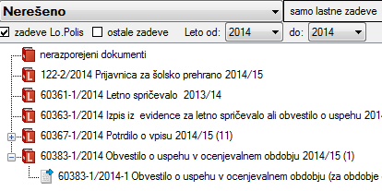
Samodejno številčenje
Dokumenti, ki nastajajo v Lo.Polisu se samodejno številčijo in evidentirajo v Pošti

Slide 30
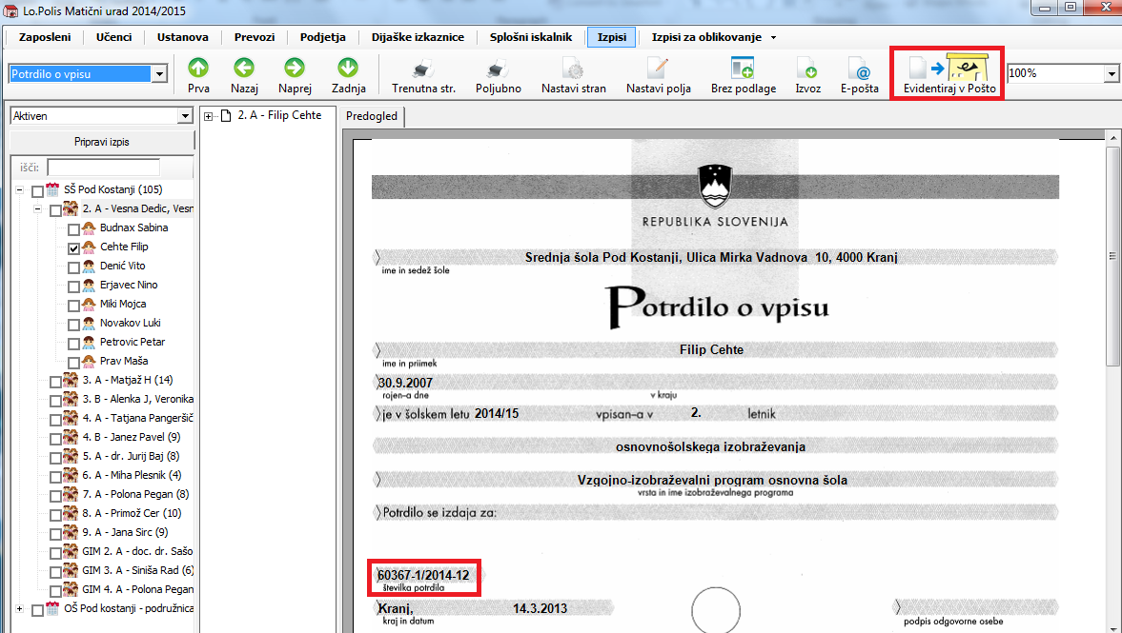
Samodejno številčenje

Slide 31
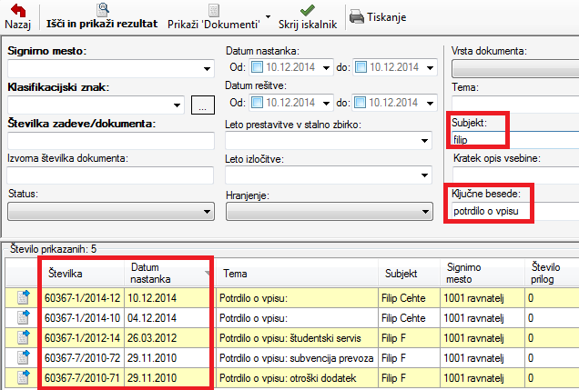
Evidenca izdanih dokumentov

Slide 32
Elektronska hramba
Obvezna za e-račune, ker izvorno nastanejo v e-obliki
Modul Pošta je povezan s
certificiranim arhivom Pošte Slovenije
Dokumenti, ki izvorno nastanejo na papirju se lahko hranijo na papirju (A-se morajo ohraniti na papirju)
Skeniranje ostalih dokumentov še ni obvezno

Slide 33
Vzpostavitev e-hrambe
Vzpostavljena evidenca dokumentov (Modul Pošta)
Skener za dokumente na papirju (Kodak – paketno skeniranje)
Komponenta za skeniranje (urejanje skeniranih dokumentov)
Povezava do elektronskega arhiva (Pošta Slovenije)
Notranja pravila (VNP so v potrjevanju v Arhivu RS)

Slide 34
Arhiviran dokument

Slide 35
E-računi
Računovodski program
Obdelava prejetega računa
Oblikovanje izdanega računa
Modul Pošta in elektronski arhiv
Evidenca izdanih/prejetih e-računov
Elektronska hramba e-računov

Slide 36
SAOP, VASCO in drugi
Samodejno evidentiranje računov in priponk

Slide 38
Brezpapirno poslovanje
Skeniranje fizičnih dokumentov
Evidentiranje dokumentov
Potrjevanje dokumentov - zadolžitve

Slide 39
Potrjevanje

Slide 40
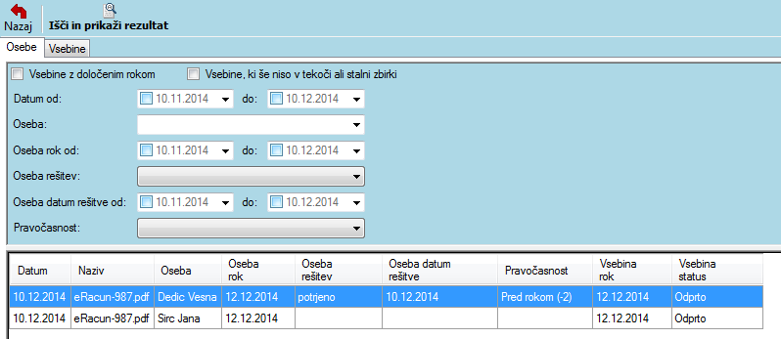
Pregled potrjenih dokumentov

Slide 41
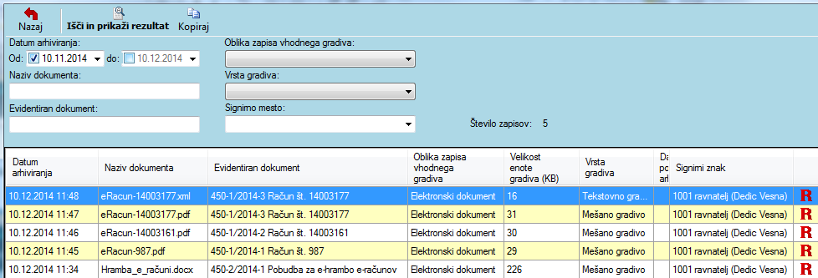
Katalog arhiviranega gradiva

Slide 42
LOGOS.SI 04 20 13 423 vesna.dedic@logos.si

